Slide 1
动态规划
动态规划（Dynamic Programming，DP）是求解决多阶段决策最优解的方法。
多阶段决策问题：如果一类活动过程可以分为若干个互相联系的阶段，在每一个阶段都需作出决策（采取措施），一个阶段的决策确定以后，常常影响到下一个阶段的决策，从而就完全确定了一个过程的活动路线，则称它为多阶段决策问题。多阶段决策问题中，各个阶段采取的决策，一般来说是与时间有关的，决策依赖于当前状态，又随即引起状态的转移，一个决策序列就是在变化的状态中产生出来的，故有“动态”的含义，称这种解决多阶段决策最优化问题的方法为动态规划方法

Slide 2
动态规划
适用条件：
1、具有最优子结构
2、无后效性
3、重复子问题
最优子结构：一个最优化策略具有这样的性质，不论过去状态和决策如何，对前面的决策所形成的状态而言，余下的诸决策必须构成最优策略
无后效性：将各阶段按照一定的次序排列好之后，对于某个给定的阶段状态，它以前各阶段的状态无法直接影响它未来的决策，而只能通过当前的这个状态。换句话说，每个状态都是过去历史的一个完整总结。这就是无后向性，又称为无后效性
重复子问题：动态规划算法的关键在于解决冗余，这是动态规划算法的根本目的。动态规划实质上是一种以空间换时间的技术，它在实现的过程中，不得不存储产生过程中的各种状态，所以它的空间复杂度要大于其他的算法。选择动态规划算法是因为动态规划算法在空间上可以承受，而搜索算法在时间上却无法承受，所以我们舍空间而取时间

Slide 3
动态规划
解题步骤：
1、定义状态（找子问题）
2、找递归的状态转移方程
3、定边界值
4、冗余存储子问题解
5、递归转递推

Slide 4
动态规划对比分治、贪心
分治：
解决分治问题的时候，思路就是想办法把问题的规模减小，然后将每个小问题的解以及当前的情况组合起来得出最终的结果。例如归并排序和快速排序，归并排序将要排序的数组平均地分成两半，快速排序将数组随机地分成两半。然后不断地对它们递归地进行处理。这里存在有最优的子结构，即原数组的排序结果是在子数组排序的结果上组合出来的，但是不存在重复子问题，因为不断地对待排序的数组进行对半分的时候，两半边的数据并不重叠，分别解决左半边和右半边的两个子问题的时候，没有子问题重复出现，这是动态规划和分治的区别。
贪心：
关于最优子结构：
贪心：每一步的最优解一定包含上一步的最优解，上一步之前的最优解无需记录
动态规划：全局最优解中一定包含某个局部最优解，但不一定包含上一步的局部最优解，因此需要记录之前的所有的局部最优解
关于子问题最优解组合成原问题最优解的组合方式：
贪心：如果把所有的子问题看成一棵树的话，贪心从根出发，每次向下遍历最优子树即可，这里的最优是贪心意义上的最优。此时不需要知道一个节点的所有子树情况，于是构不成一棵完整的树
动态规划：动态规划需要对每一个子树求最优解，直至下面的每一个叶子的值，最后得到一棵完整的树，在所有子树都得到最优解后，将他们组合成答案

Slide 5
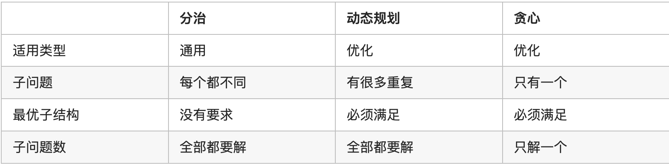
动态规划对比分治、贪心

Slide 6
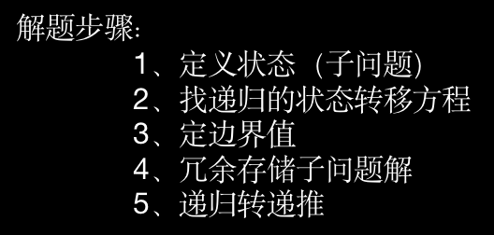
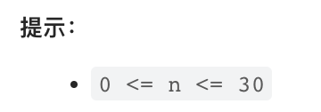
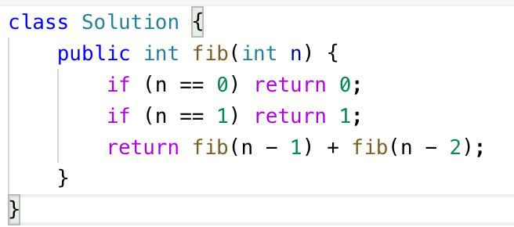
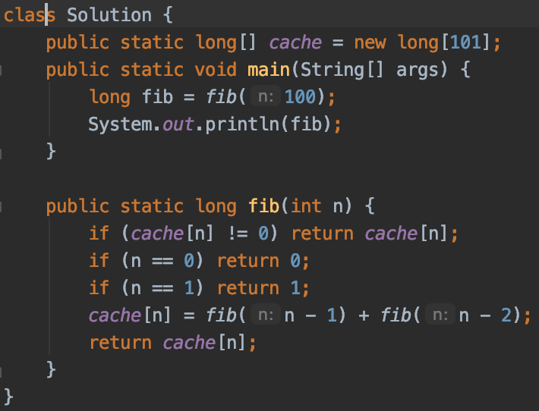
动态规划实战1：斐波那契数列 leetcode 509
题目：斐波那契数 （通常用 F(n) 表示）形成的序列称为 斐波那契数列 。该数列由 0 和 1 开始，后面的每一项数字都是前面两项数字的和。也就是：
F(0) = 0，F(1) = 1
F(n) = F(n - 1) + F(n - 2)，其中 n > 1

Slide 7
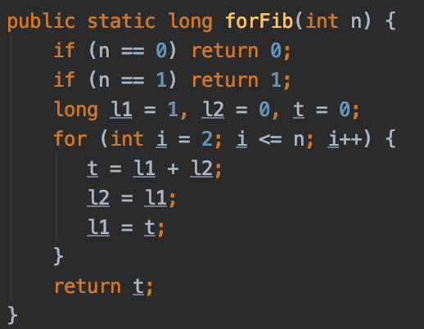
动态规划实战1：斐波那契数列 leetcode 509

Slide 8
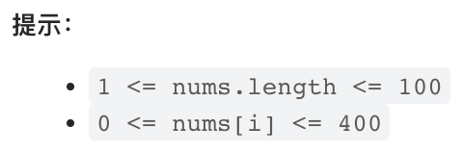
动态规划实战2：打家劫舍 leetcode 198
题目：你是一个专业的小偷，计划偷窃沿街的房屋。每间房内都藏有一定的现金，影响你偷窃的唯一制约因素就是相邻的房屋装有相互连通的防盗系统，如果两间相邻的房屋在同一晚上被小偷闯入，系统会自动报警。
给定一个代表每个房屋存放金额的非负整数数组，计算你 不触动警报装置的情况下 ，一夜之内能够偷窃到的最高金额。
输入：[1,2,3,1]
输出：4
解释：偷窃 1 号房屋 (金额 = 1) ，然后偷窃 3 号房屋 (金额 = 3)
偷窃到的最高金额 = 1 + 3 = 4
输入：[2,7,9,3,1]
输出：12
解释：偷窃 1 号房屋 (金额 = 2), 偷窃 3 号房屋 (金额 = 9)，接着偷窃 5 号房屋 (金额 = 1)
偷窃到的最高金额 = 2 + 9 + 1 = 12

Slide 9
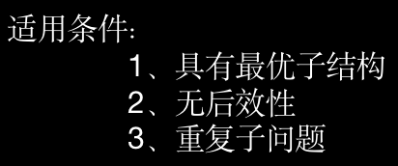
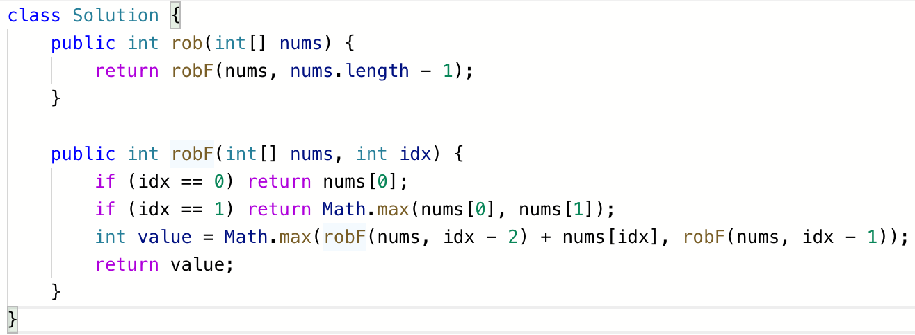
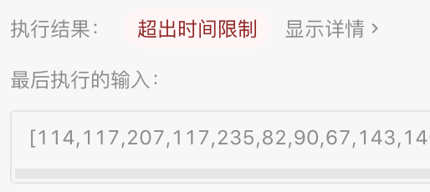
动态规划实战2：打家劫舍 leetcode 198
输入：[2,7,9,3,1]
输出：12
这是一个多阶段决策问题吗？
每个阶段决策的子问题是什么？
影响决策的因素是什么？

Slide 10
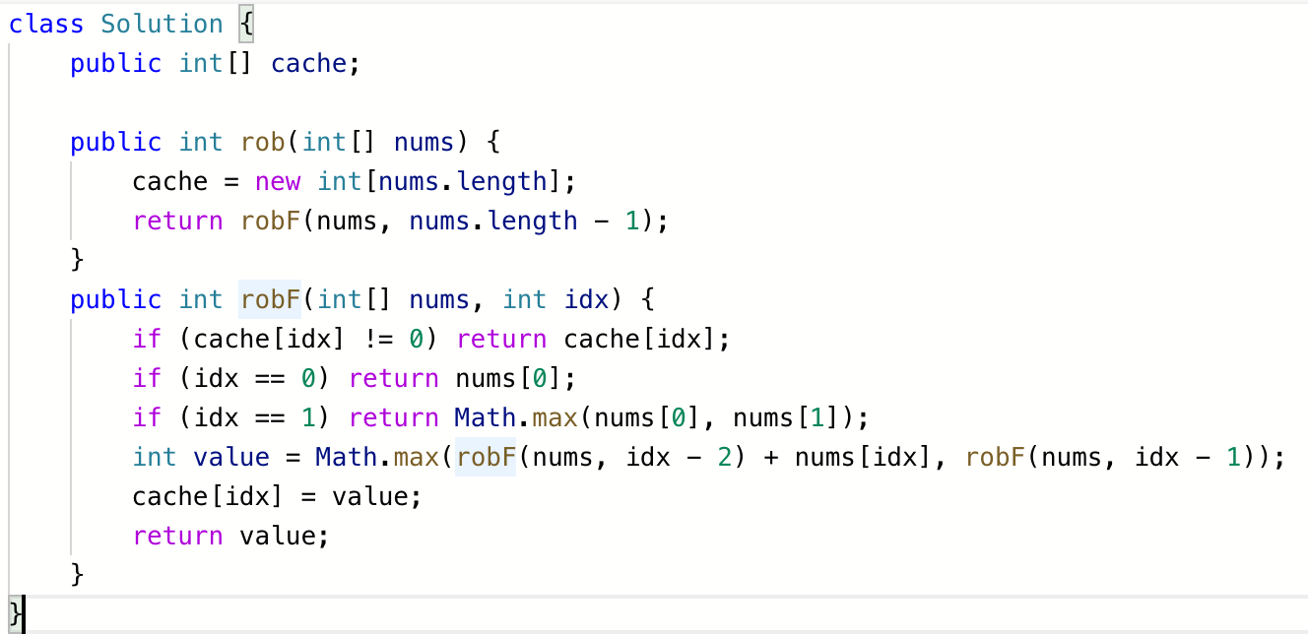
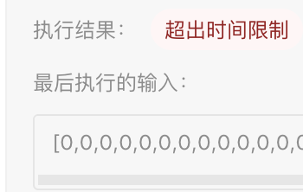
动态规划实战2：打家劫舍 leetcode 198

Slide 11
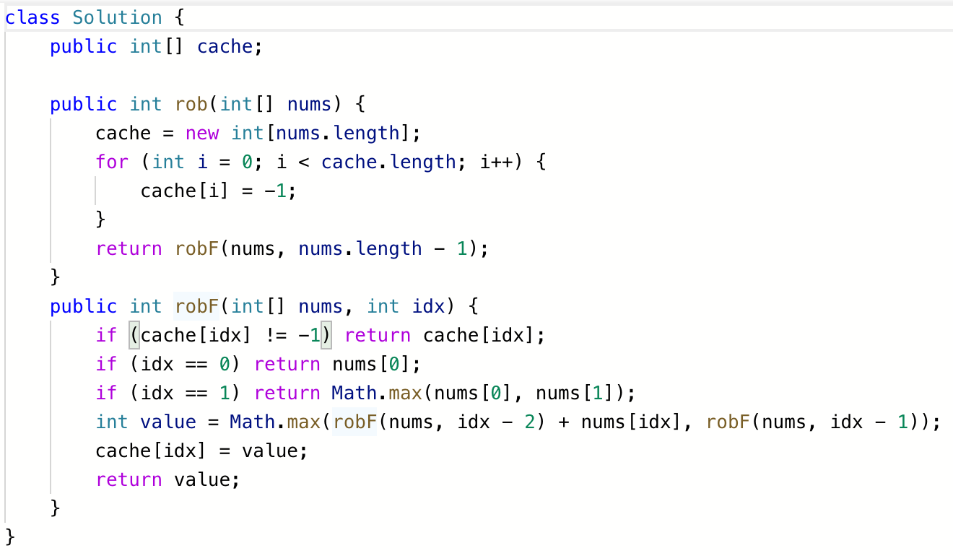
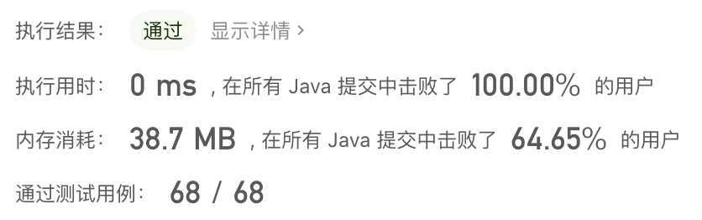
动态规划实战2：打家劫舍 leetcode 198

Slide 12
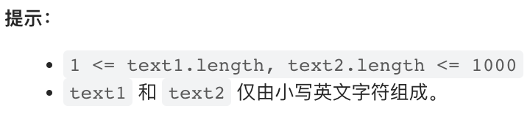
动态规划实战3：最长公共子序列 leetcode 1143
题目：给定两个字符串 text1 和 text2，返回这两个字符串的最长 公共子序列 的长度。如果不存在 公共子序列 ，返回 0 。
一个字符串的 子序列 是指这样一个新的字符串：它是由原字符串在不改变字符的相对顺序的情况下删除某些字符（也可以不删除任何字符）后组成的新字符串。
例如，"ace" 是 "abcde" 的子序列，但 "aec" 不是 "abcde" 的子序列。
两个字符串的 公共子序列 是这两个字符串所共同拥有的子序列。
输入：text1 = "abcde", text2 = "ace"
输出：3
解释：最长公共子序列是 "ace" ，它的长度为 3 。
输入：text1 = "abc", text2 = "abc"
输出：3
解释：最长公共子序列是 "abc" ，它的长度为 3 。
输入：text1 = "abc", text2 = "def"
输出：0
解释：两个字符串没有公共子序列，返回 0 。

Slide 13
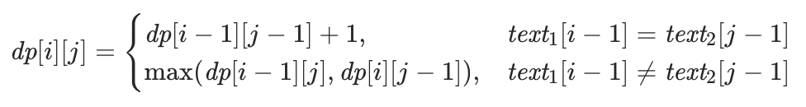
动态规划实战3：最长公共子序列 leetcode 1143
输入：text1 = "abcde", text2 = "ace"
输出：3
解释：最长公共子序列是 "ace" ，它的长度为 3 。

Slide 14
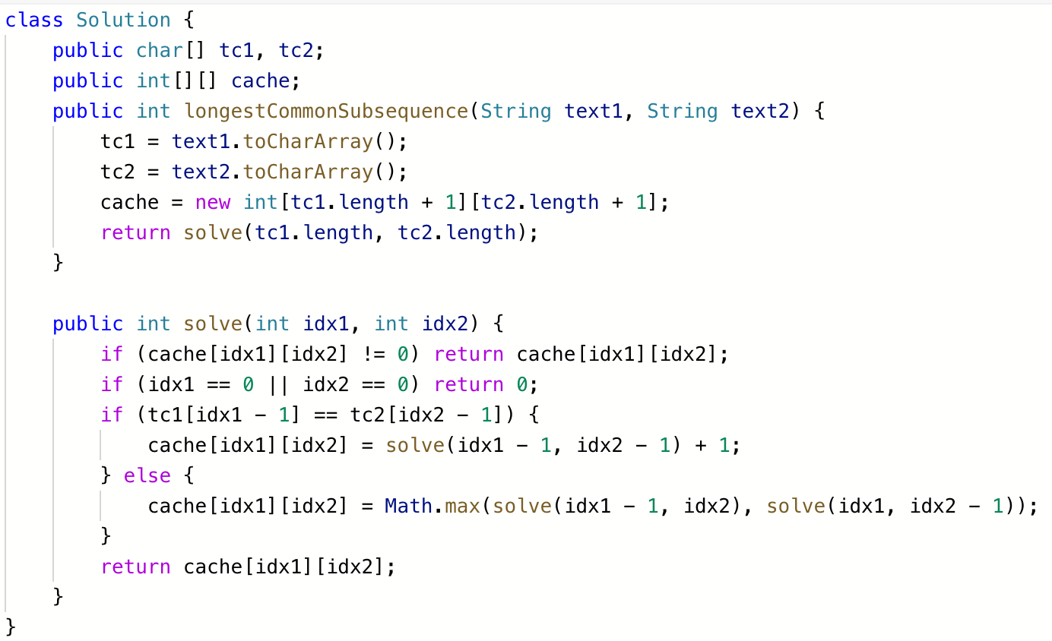
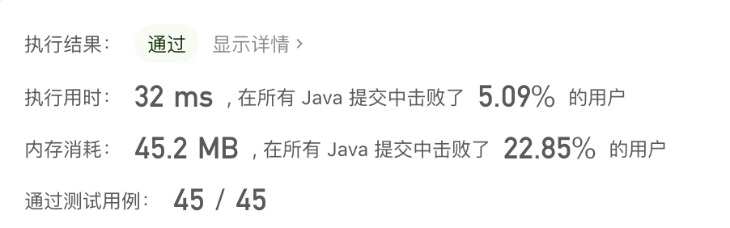
动态规划实战3：最长公共子序列 leetcode 1143

Slide 15
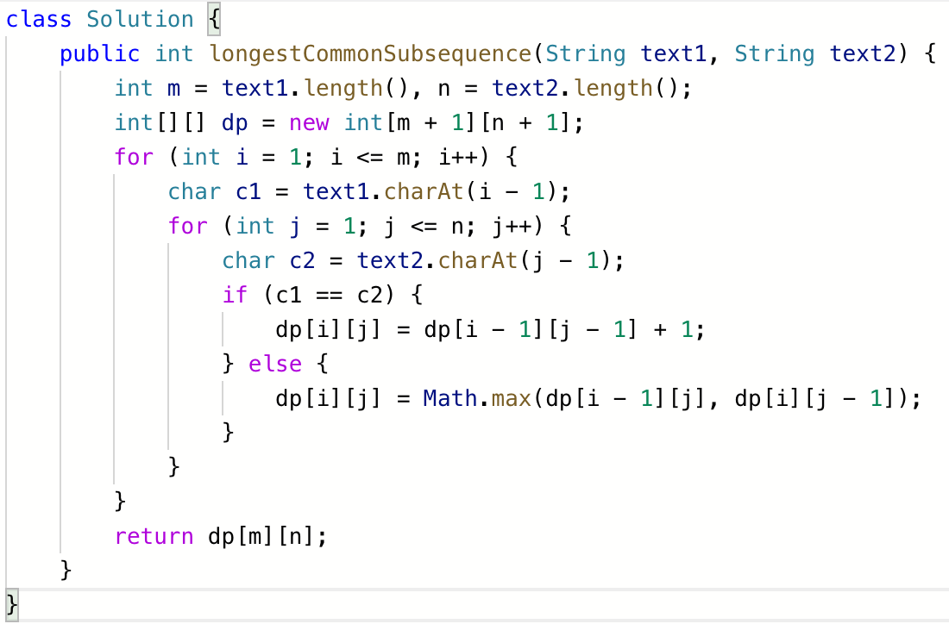
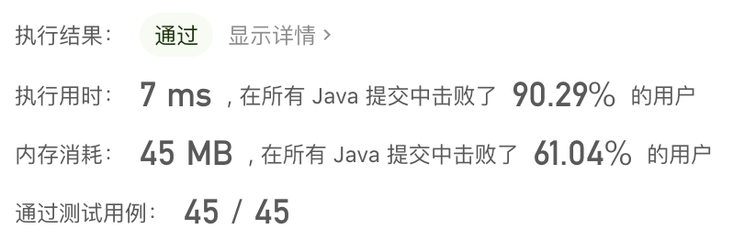
动态规划实战3：最长公共子序列 leetcode 1143

Slide 16
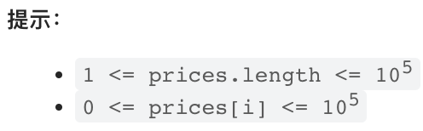
动态规划实战4：买卖股票的最佳时机 III leetcode 123
题目：给定一个数组，它的第 i 个元素是一支给定的股票在第 i 天的价格。设计一个算法来计算你所能获取的最大利润。你最多可以完成 两笔 交易。
注意：你不能同时参与多笔交易（你必须在再次购买前出售掉之前的股票）
输入：prices = [3,3,5,0,0,3,1,4]
输出：6
解释：在第 4 天（股票价格 = 0）的时候买入，在第 6 天（股票价格 = 3）的时候卖出，这笔交易所能获得利润 = 3-0 = 3 。
随后，在第 7 天（股票价格 = 1）的时候买入，在第 8 天 （股票价格 = 4）的时候卖出，这笔交易所能获得利润 = 4-1 = 3 。
输入：prices = [1,2,3,4,5]
输出：4
解释：在第 1 天（股票价格 = 1）的时候买入，在第 5 天 （股票价格 = 5）的时候卖出, 这笔交易所能获得利润 = 5-1 = 4 。
注意你不能在第 1 天和第 2 天接连购买股票，之后再将它们卖出。
因为这样属于同时参与了多笔交易，你必须在再次购买前出售掉之前的股票。
输入：prices = [7,6,4,3,1]
输出：0
解释：在这个情况下, 没有交易完成, 所以最大利润为 0。

Slide 17
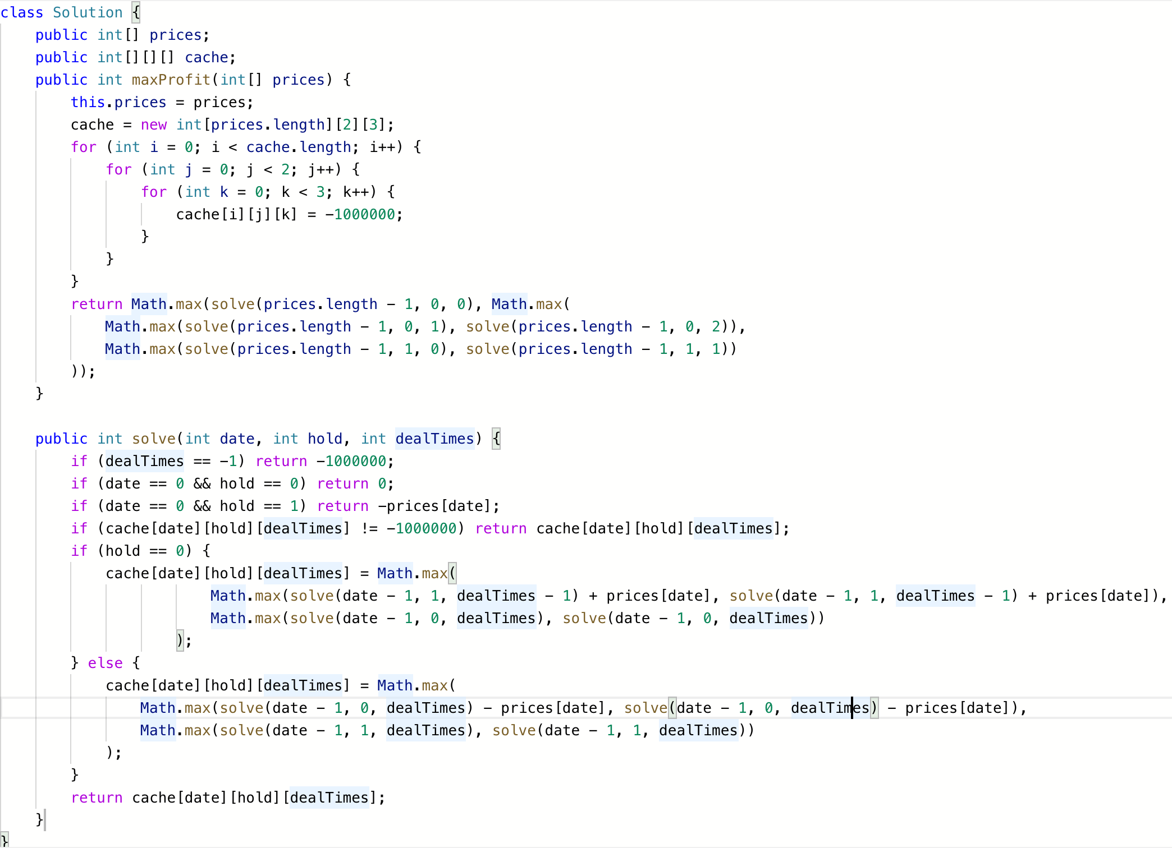
动态规划实战4：买卖股票的最佳时机 III leetcode 123
输入：prices = [3,3,5,0,0,3,1,4]

